Slide 1
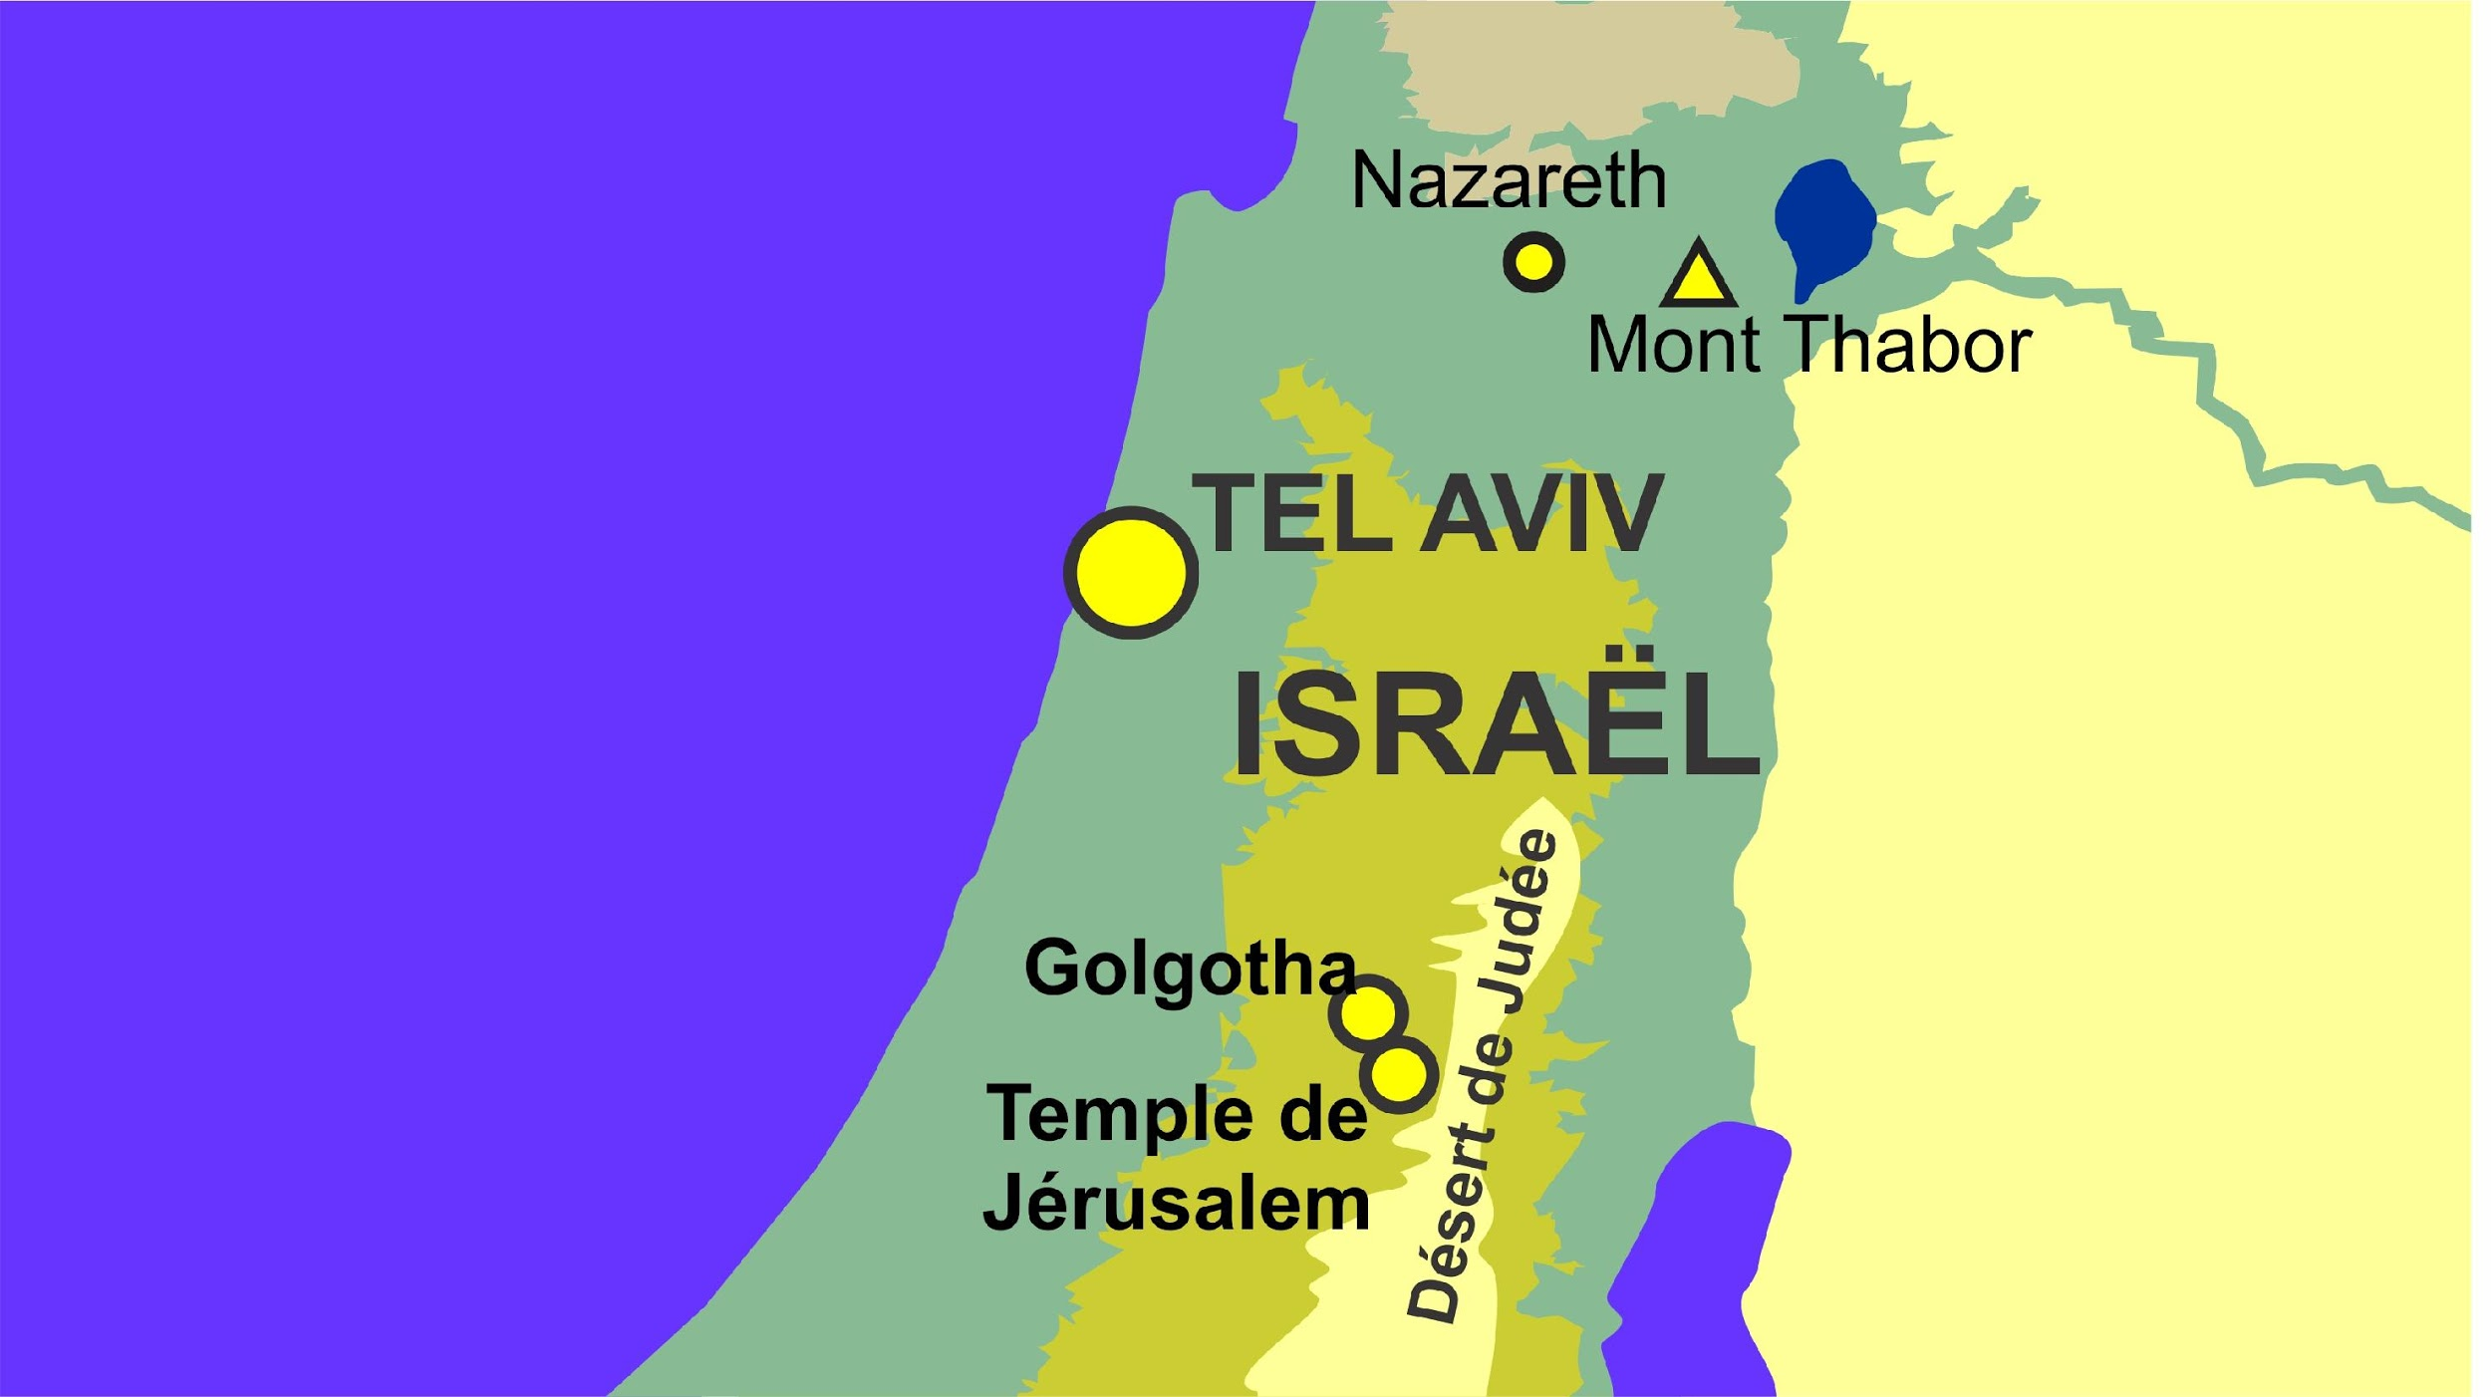

Célébration eucharistique après Pâques

Slide 2
Chant d’entrée
R. Criez de joie, Christ est ressuscité !
Il est vivant, comme il l’avait promis.
Alléluia, Christ est ressuscité !
Il nous ouvre la vie !

Slide 3
1.
Au milieu de notre nuit
la lumière a resplendi.
La Vie a détruit la mort,
Christ ressuscité!

Slide 4
R. Criez de joie, Christ est ressuscité !
Il est vivant, comme il l’avait promis.
Alléluia, Christ est ressuscité !
Il nous ouvre la vie !

Slide 5
2.
Vous les anges, louez-le,
exultez depuis les cieux!
Tous les vivants louez Dieu!
Christ ressuscité!

Slide 6
R. Criez de joie, Christ est ressuscité !
Il est vivant, comme il l’avait promis.
Alléluia, Christ est ressuscité !
Il nous ouvre la vie !

Slide 7
Salutation
Au nom du Père, et du Fils, et du Saint-Esprit.
R. Amen.
La grâce de Jésus notre Seigneur, l’amour de Dieu le Père, et la communion de l’Esprit Saint soient toujours avec vous.
R. Et avec votre esprit.

Slide 8
Seigneur Jésus, tu amènes les morts à la vie dans l’Esprit, prends pitié de nous.
Prends pitié de nous.
Ô Christ, tu apportes le pardon et la paix aux pécheurs, prends pitié de nous.
Prends pitié de nous.
Seigneur Jésus, tu apportes la lumière à ceux et celles qui sont dans les ténèbres, prends pitié de nous.
Prends pitié de nous.
Acte pénitentiel

Slide 9
Gloire à Dieu
Notes:
Chant du gloire à Dieu au choix.

Slide 10
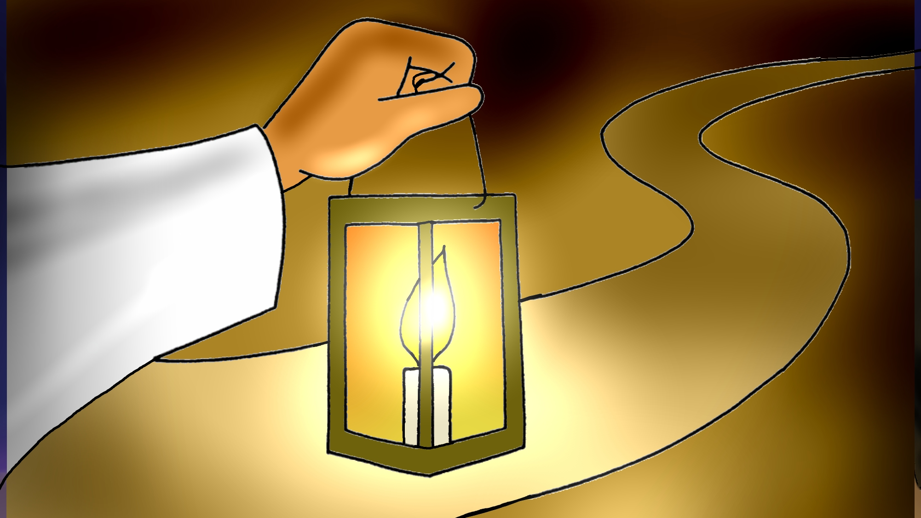
Première Lecture
Lecture du livre des Actes des Apôtres 2, 36-41
Parole de Seigneur.
Nous rendons gloire à Dieu.
Notes:
Image: https://dwellingintheword.wordpress.com/2013/06/26/1083-jeremiah-18/

Slide 11
Psaume 121
R. Toute la terre, Seigneur,
est remplie de ton amour!

Slide 12
Acclamation
Alléluia Alléluia
Voici le jour que fit le Seigneur, qu’il soit pour nous jour de fête et de joie.
Alléluia
Notes:
Chant de l’Alléluia au choix.

Slide 13
Le Seigneur soit avec vous.
Et avec votre esprit.
Évangile de Jésus Christ selon Saint Jean
Gloire à toi, Seigneur!
...
Acclamons la Parole de Dieu.
Louange à toi, Seigneur Jésus.
Évangile
Notes:
Image: http://diaconos.unblog.fr/2014/11/29/a-d-a-l-pour-le-premier-dimanche-de-lavent-annee-b/

Slide 14
Homélie
Notes:
http://www.servicioskoinonia.org/cerezo/dibujosB/01advientoB1.jpg

Slide 15
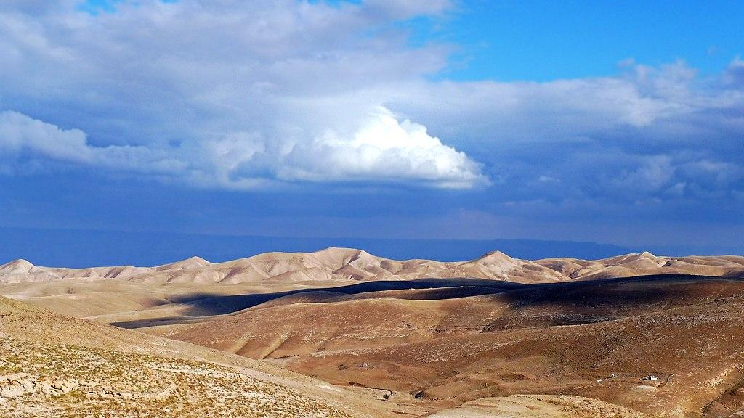
Prière universelle
Dans le désert de Judée : pour tous ceux et celles qui se sentent seuls ou abandonnés pendant cette période de pandémie, afin que la joie du Christ ressuscité leur apporte paix et réconfort, prions.
Ô Christ ressuscité, entends notre prière.

Slide 16
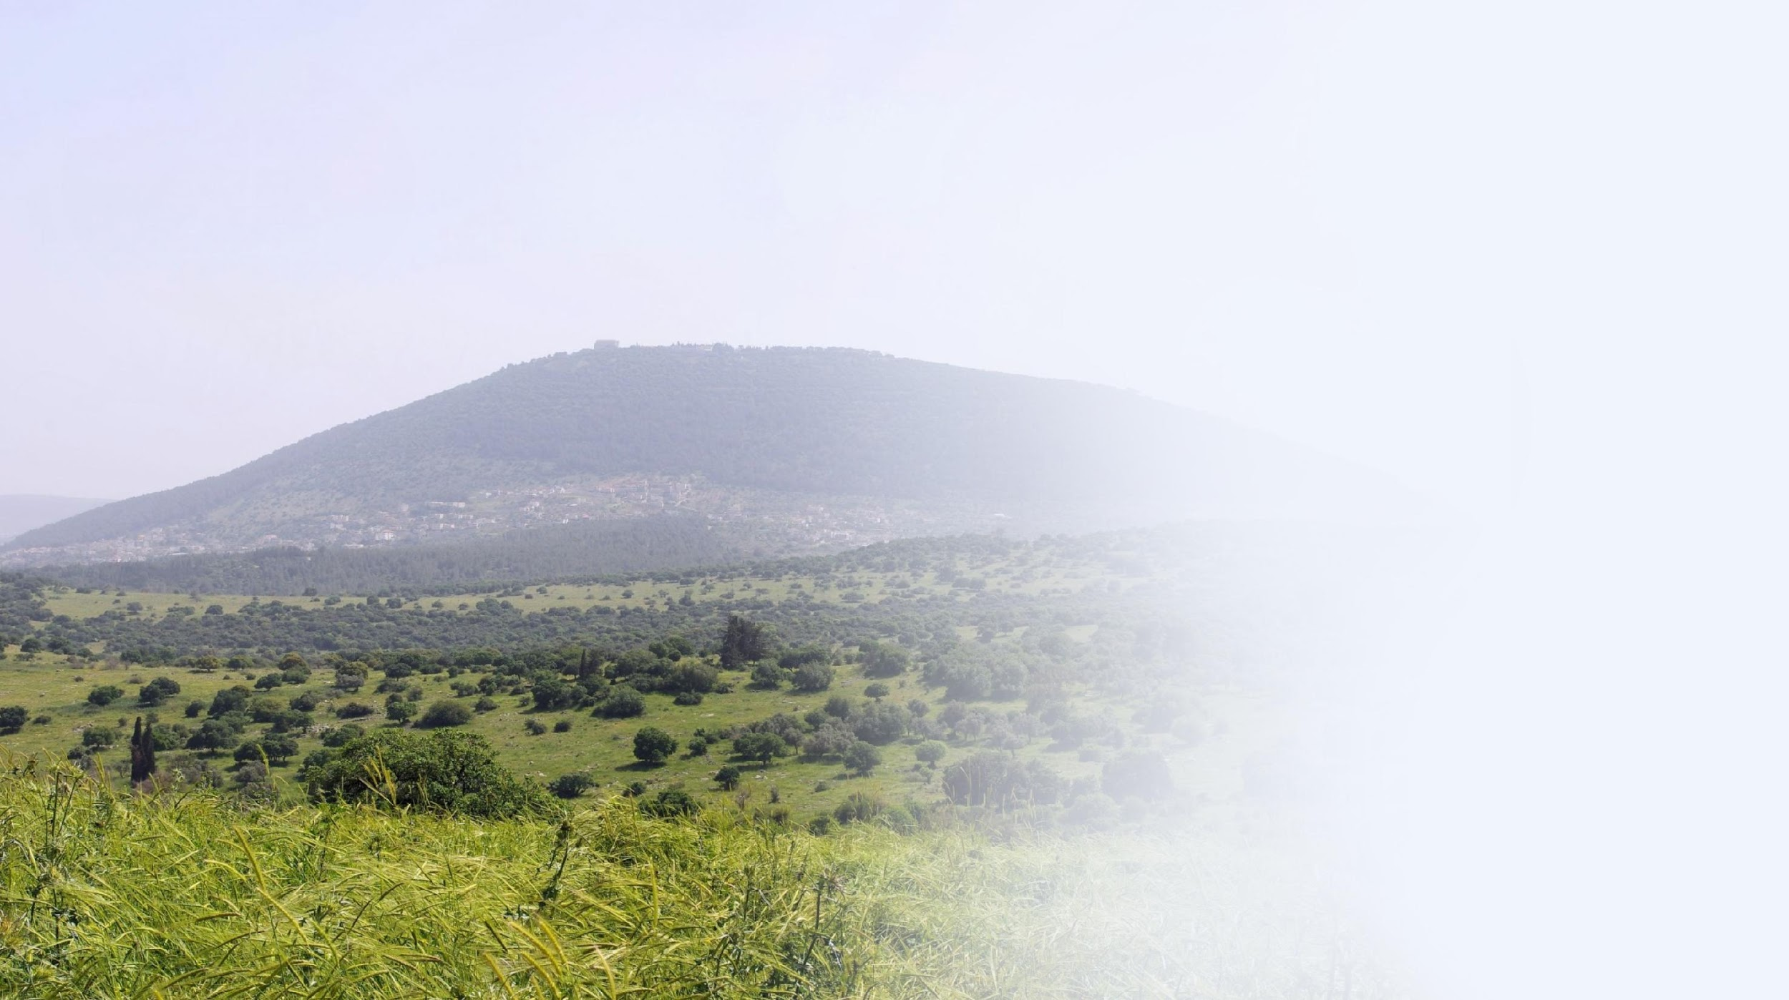
Prière universelle
Au Mont Thabor : pour les politiciens et politiciennes de notre pays et du monde, afin que l’Esprit Saint les guide et les éclaire dans leur prise de décisions en cette période de défis et de changements, prions.
Ô Christ ressuscité, entends notre prière

Slide 17
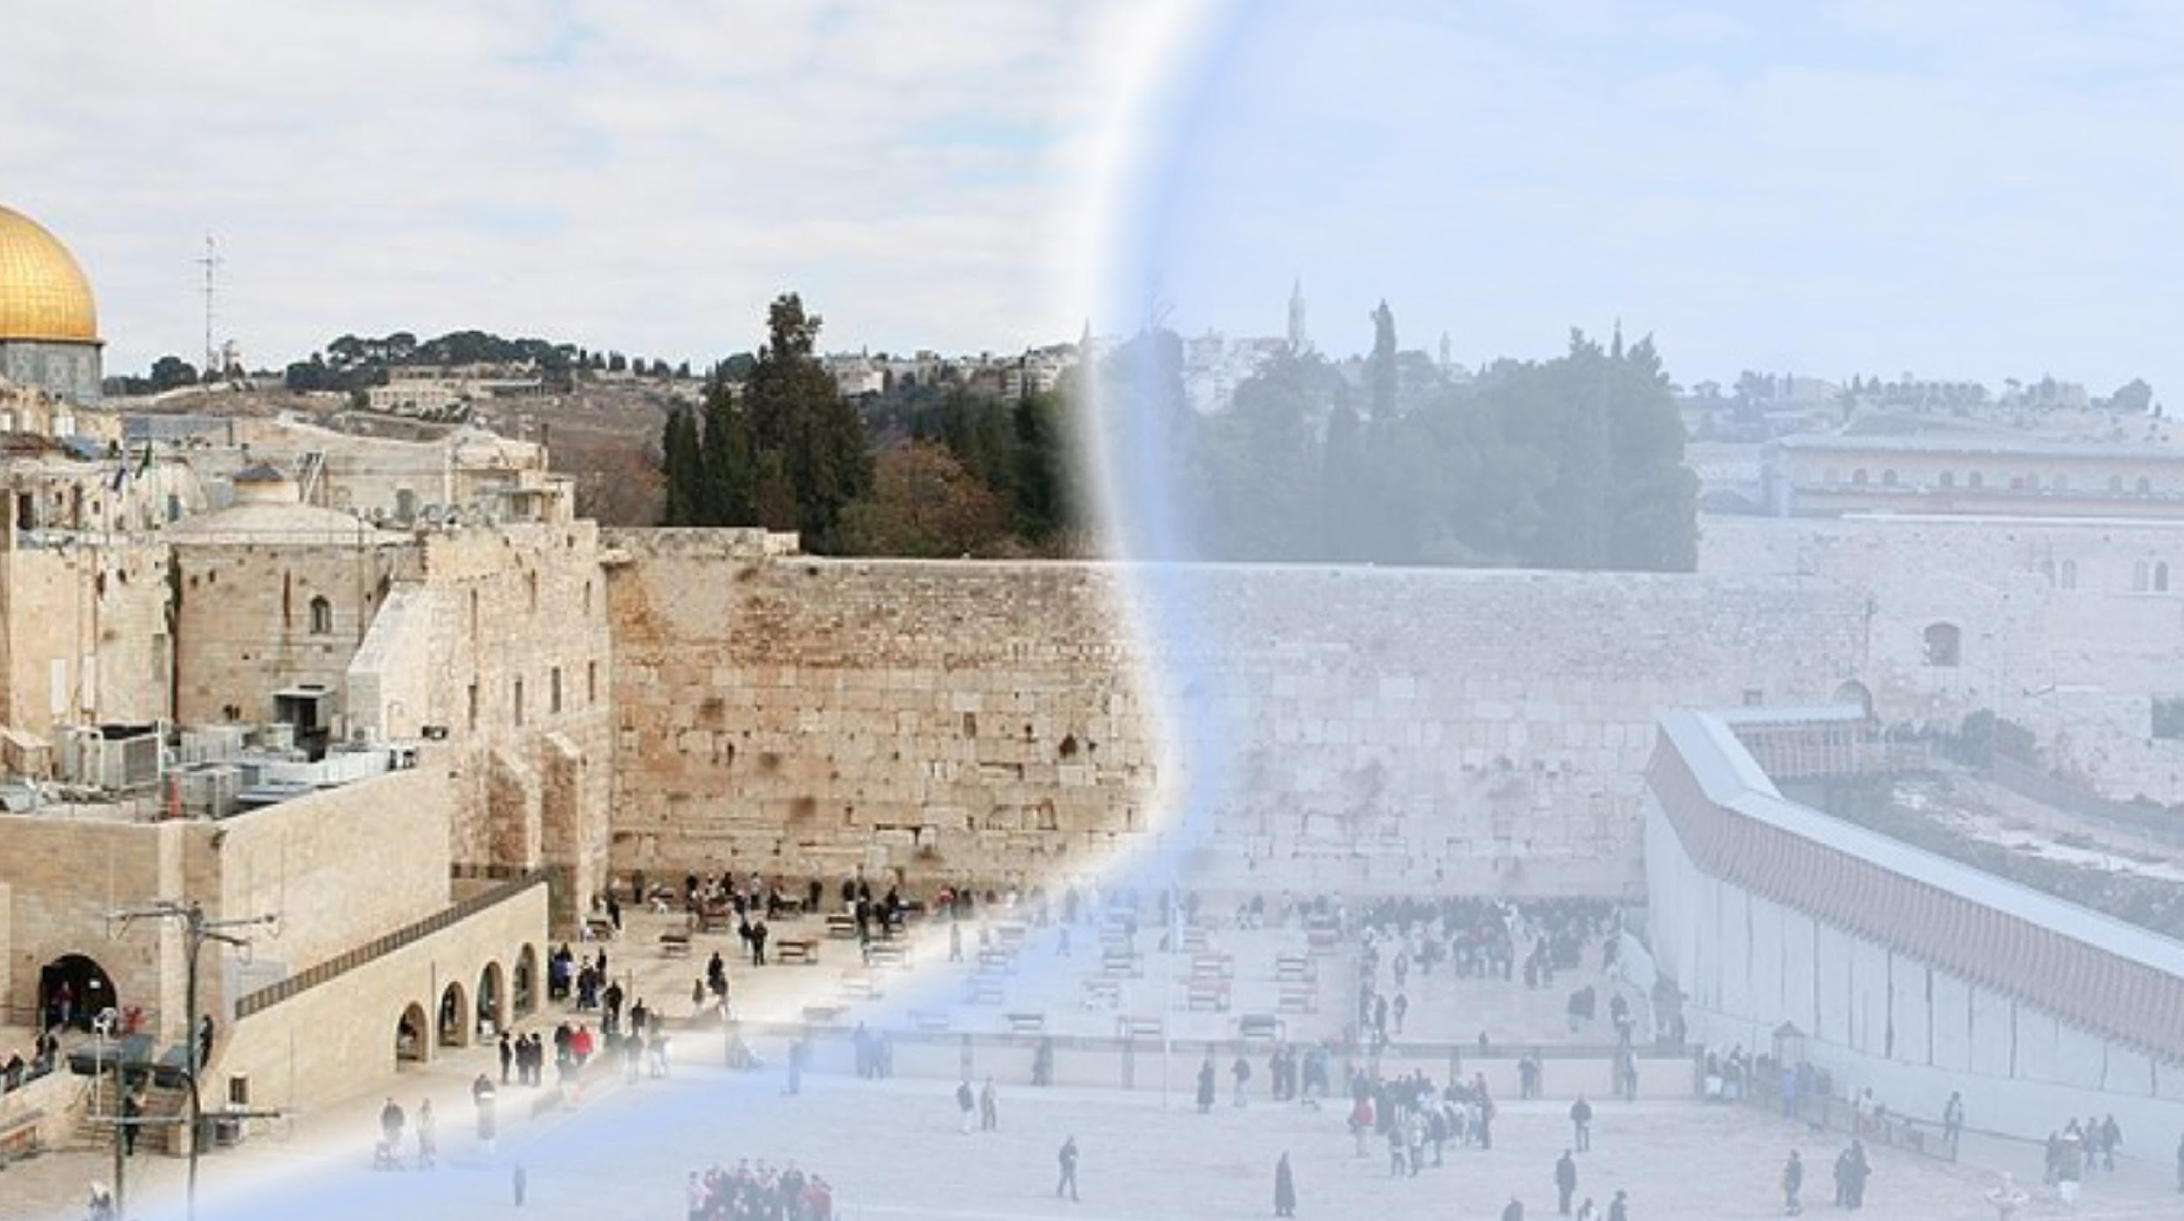
Prière universelle
Au Temple de Jérusalem, au Mur des Lamentations : pour tous les membres de notre communauté scolaire, afin que règnent entre eux le respect mutuel des différences et l’amour, comme nous l’a enseigné Jésus, prions.
Ô Christ ressuscité, entends notre prière.

Slide 18
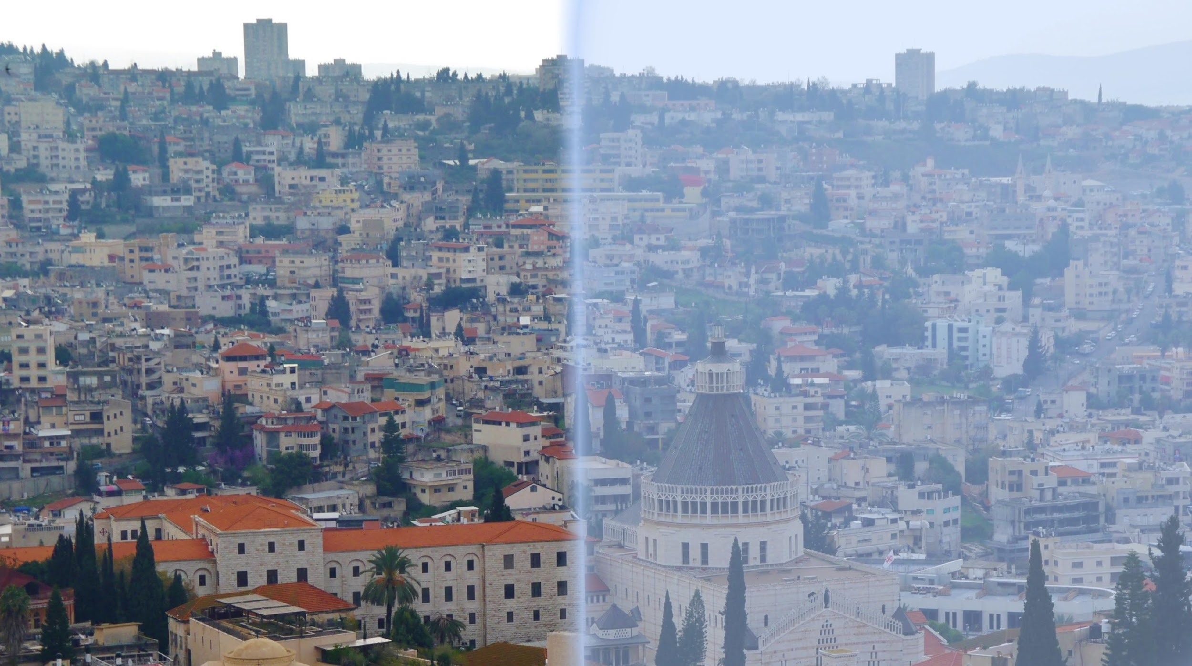
Prière universelle
À Nazareth : pour tous les élèves et les membres du personnel de notre école, afin que nous reconnaissions que l’amour de Dieu est le plus grand don dans notre vie et afin que nous nous en inspirions pour aimer les autres et faire le bien autour de nous.
Ô Christ ressuscité, entends notre prière.

Slide 19
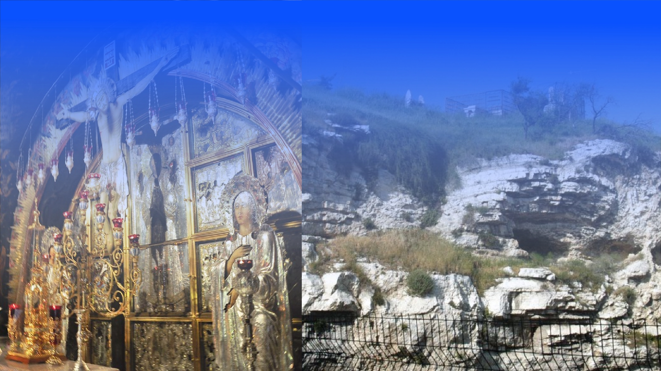
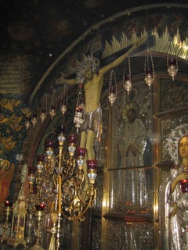
Prière universelle
Devant le Golgotha et au Saint-Sépulcre : pour tous les chrétiens et chrétiennes du monde, afin qu’ils reconnaissent que la mort de Jésus est source de vie éternelle et afin qu’ils soient inspirés à continuer de faire briller la lumière du Christ ressuscité autour d’eux, prions.
Ô Christ ressuscité, entends notre prière.

Slide 20
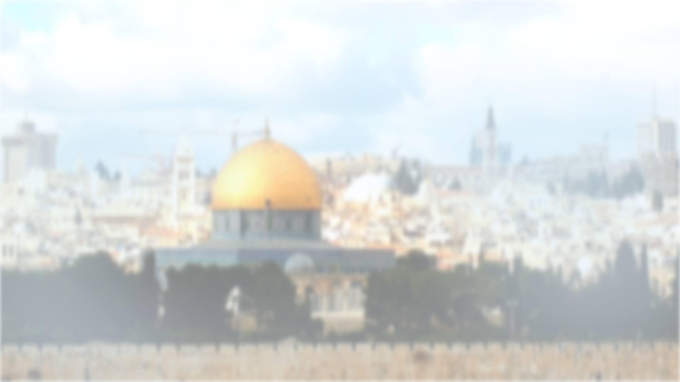
Prière universelle
À Jérusalem : pour chacun et chacune d’entre nous, afin que la joie de Pâques remplisse nos coeurs et renforce notre foi en Jésus Christ, prions.
Ô Christ ressuscité, entends notre prière.

Slide 21
Chant d’offertoire
“Il est vivant”
Notes:
On insère ici les paroles du chant d’offertoire, sur plusieurs diapos si nécessaire (même police et même taille)

Slide 22
Le Seigneur soit avec vous.
Et avec votre esprit.
Élevons notre cœur.
Nous le tournons vers le Seigneur.
Rendons grâce au Seigneur notre Dieu.
Cela est juste et bon.
Prière eucharistique

Slide 23
Prière eucharistique
Saint ! Saint ! Saint, le Seigneur, Dieu de l'univers !
Le ciel et la terre sont remplis de ta gloire.
Hosanna au plus haut des cieux !
Béni soit celui qui vient au nom du Seigneur.
Hosanna au plus haut des cieux !

Slide 24

Prière eucharistique
Il est grand le mystère de la foi.
Nous proclamons ta mort, Seigneur Jésus,
Nous célébrons ta résurrection,
Nous attendons ta venue dans la gloire.

Slide 25

Notre Père
Notre Père, qui es aux cieux,
que ton nom soit sanctifié,
que ton règne vienne,
que ta volonté soit faite sur la terre comme au ciel.
Donne-nous aujourd’hui notre pain de ce jour.
Pardonne-nous nos offenses,
comme nous pardonnons aussi à ceux qui nous ont offensés.
Et ne nous laisse pas entrer en tentation
mais délivre-nous du Mal.

Slide 26
Fraction du Pain
Agneau de Dieu, qui enlèves le péché du monde, prends pitié de nous.
Agneau de Dieu, qui enlèves le péché du monde, prends pitié de nous.
Agneau de Dieu, qui enlèves le péché du monde, donne-nous la paix.

Slide 27
Communion
Heureux les invités au repas du Seigneur! Voici l’Agneau de Dieu qui enlève le péché du monde.
Seigneur, je ne suis pas digne de te recevoir; mais dis seulement une parole et je serai guéri.

Slide 28
Chant de communion
“Comme lui”
Notes:
On insère ici les paroles du chant de communion, sur plusieurs diapos si nécessaire (même police et même taille)

Slide 29
Bénédiction et envoi
Le Seigneur soit avec vous.
Et avec votre Esprit
Que Dieu tout-puissant vous bénisse, le Père, le Fils et le Saint-Esprit.
Amen.
Allez dans la paix et la joie du Christ.
Nous rendons grâce à Dieu.

Slide 30
Chant d’envoi
“Portons la lumière”
Notes:
On insère ici les paroles du chant d’envoi, sur plusieurs diapos si nécessaire (même police et même taille)

